Slide 1

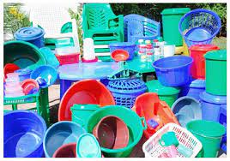
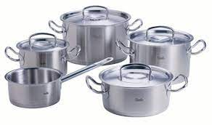
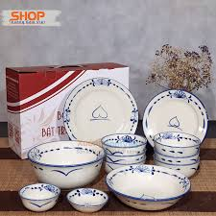
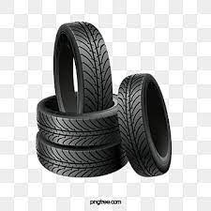
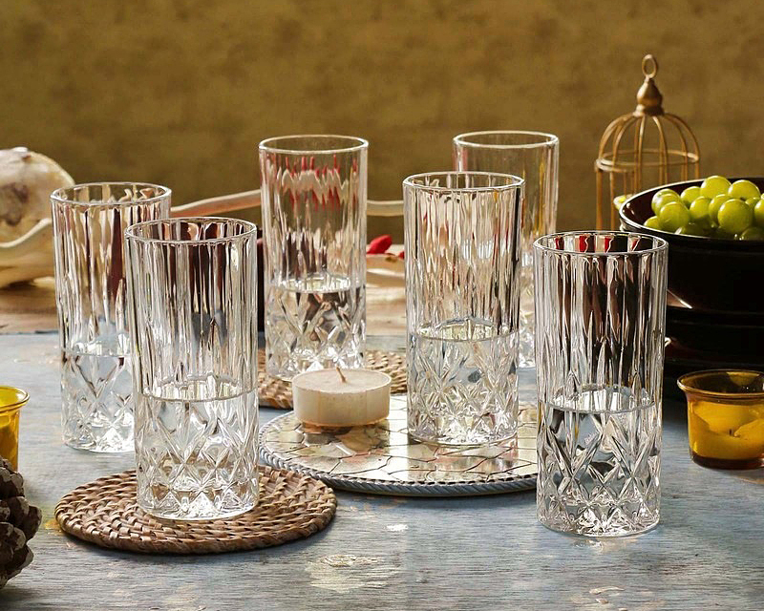
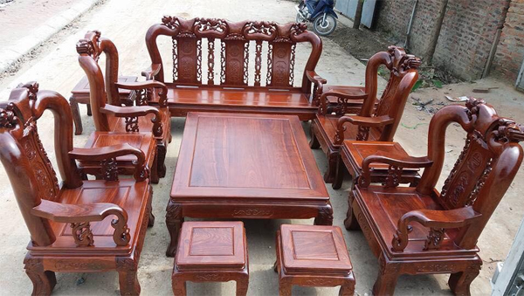


TRÒ CHƠI LẬT MẢNH GHÉP
1
2
1
2
3
3
4
4

Slide 2
Câu hỏi số 1. Vật nào sau đây là vật sống?
Cây cầu B. Cây lúa C. Cái bàn D. Ngôi nhà
Đáp án: B
HẾT GIỜ
Quay về

Slide 3
Câu hỏi số 2: Thế nào là vật thể tự nhiên?
Đáp án: Vật thể tự nhiên là vật có sẵn trong tự nhiên
HẾT GIỜ
Quay về

Slide 4
Câu hỏi số 3: Vật nào sau đây là vật không sống?
A. Cây cam B. Cây đào C. Cây cột điện D. Cây lúa
Đáp án: C
HẾT GIỜ
Quay về

Slide 5
Câu hỏi số 4: Thế nào là vật thể nhân tạo
Đáp án: Vật thể nhân tạo là vật do con người tạo ra để phục vụ cho nhu cầu cuộc sống
HẾT GIỜ
Quay về

Slide 6
BÀI 12. MỘT SỐ VẬT LIỆU

Slide 7
NỘI DUNG
01
Vật liệu
Tiết 1
Tính chất và ứng dụng của vật liệu
02
Tiết 2
03
Thu gom rác thải và tái chế

Slide 8
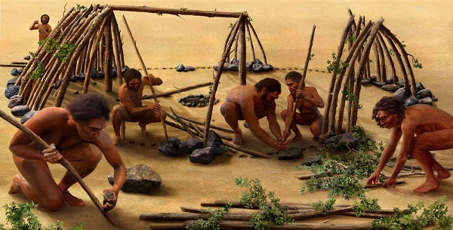
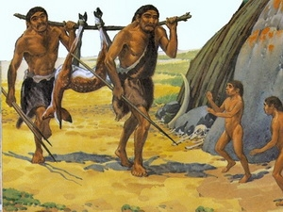
I. Vật liệu
Từ xa xưa con người biết dùng vật liệu tự nhiên như đá, gỗ…
Để làm các dụng cụ lao động, săn bắt, hái lượm…

Slide 9
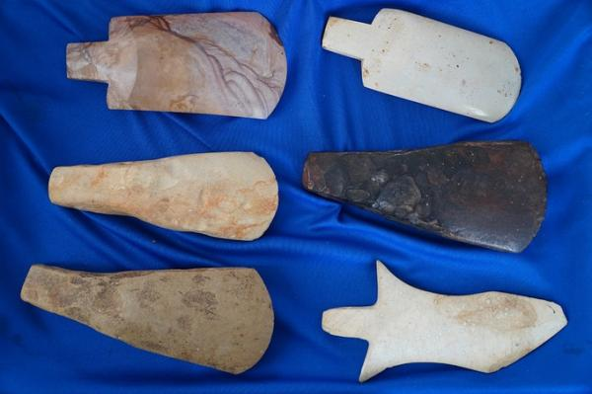
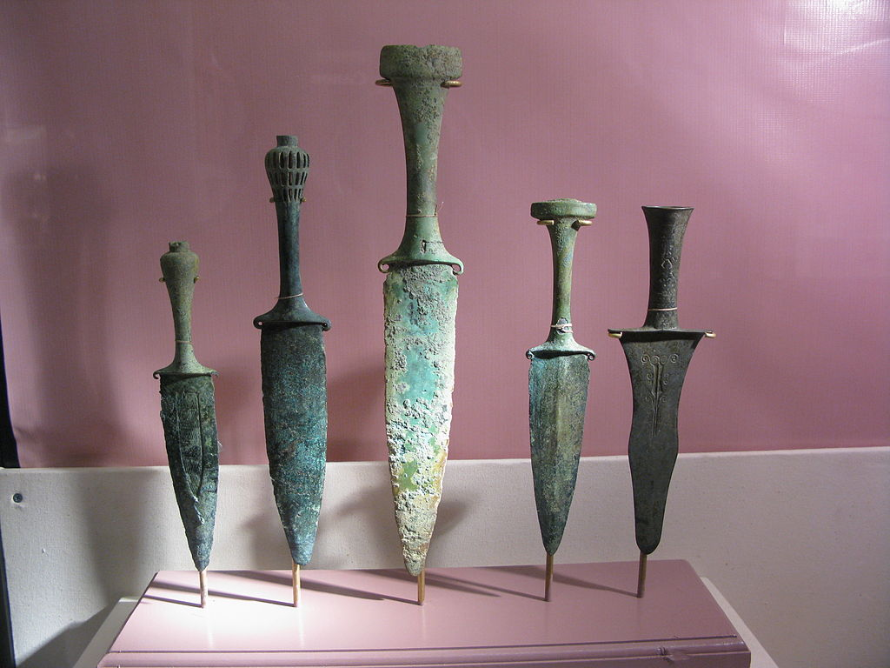
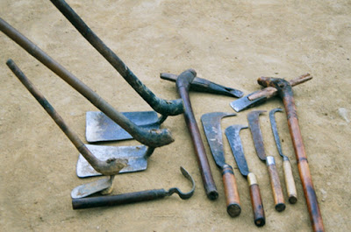
? Quan sát các hình ảnh sau và cho biết các vật liệu tạo ra chúng
I. Vật liệu
Rìu làm bằng đá
Dao làm bằng đồng
Dụng cụ lao động bằng sắt
1
2
3

Slide 10
I. Vật liệu
Sau đó con người đã biết chế tạo ra các vật liệu không có trong tự nhiên như:
gốm, sứ
Nhựa
Kim loại
Cao su
Thủy tinh

Slide 11

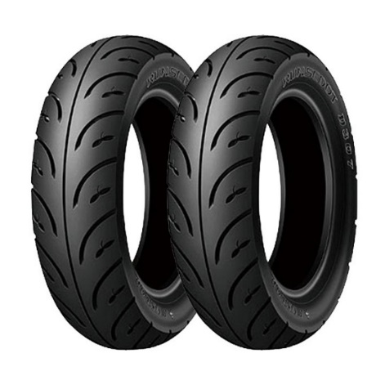
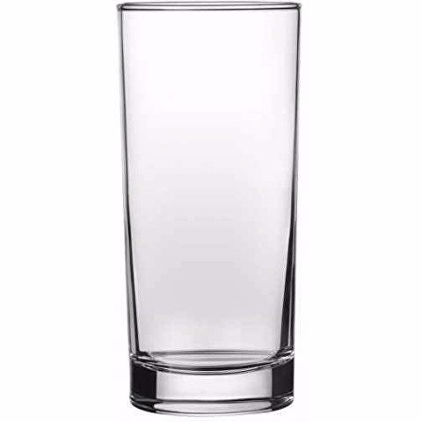
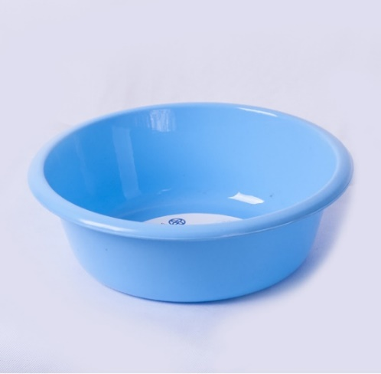
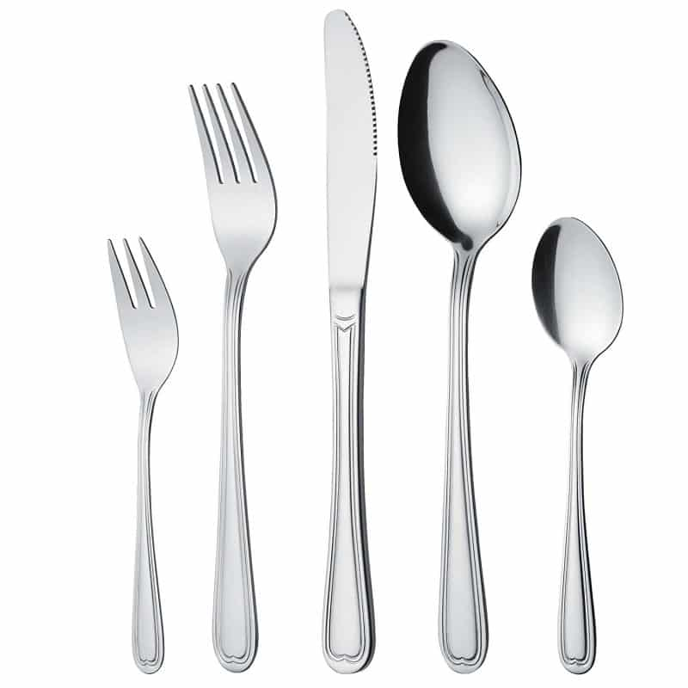
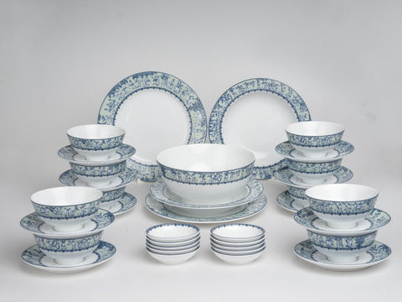
Câu 1: Quan sát hình ảnh, cho biết vật liệu làm ra chúng và xác định những vật liệu này có sẵn trong tự nhiên hay do con người làm ra. Sau đó điền vào phiếu học tập số 1 sau đây:
1
2
3
4
5
6

Slide 12
NHIỆM VỤ HỌC SINH: Thảo luận nhóm cặp THỜI GIAN: 3 PHÚT
STT | Đồ vật | Vật liệu | Vật liệu trong tự nhiên hay do con người tạo ra
1 | Lốp xe
2 | Bàn
3 | Cốc
4 | Chậu
5 | Bát
6 | Thìa, dĩa
Cao su
Vật liệu con người tạo ra
Gỗ
Vật liệu trong tự nhiên
Thủy tinh
Vật liệu con người tạo ra
Nhựa
Vật liệu con người tạo ra
Gốm, sứ
Vật liệu con người tạo ra
Kim loại
Vật liệu con người tạo ra

Slide 13

I. Vật liệu
Kết luận: Con người dùng vật liệu để tạo ra các đồ vật.
Vật liệu gồm có:
+ Vật liệu tự nhiên như đá, gỗ, đất,…
+ Vật liệu nhân tạo: Do con người chế tạo ra (không có trong tự nhiên) như: cao su, thủy tinh, nhựa, gốm sứ, kim loại,…

Slide 14
I. Vật liệu
Hoạt động cá nhân trả lời câu hỏi.
Câu 2: Lấy 2 ví dụ về một vật dụng có thể làm bằng nhiều vật liệu.
Câu 3: Lấy 2 ví dụ về việc sử dụng một vật liệu làm ra được nhiều vật dụng khác nhau.

Slide 15
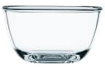
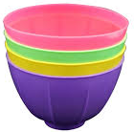
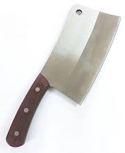
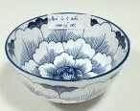
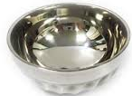
I. Vật Liệu
I. Vật liệu
Câu 2: Lấy 2 ví dụ về một vật dụng có thể làm bằng nhiều vật liệu.
Kim loại
Nhựa
Thuỷ tinh
Sứ
Gỗ, nhựa
Inox

Slide 16
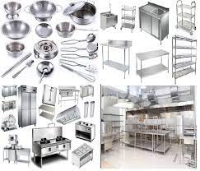
I. Vật Liệu
Câu 3: Lấy 2 ví dụ về việc sử dụng một vật liệu làm ra được nhiều vật dụng khác nhau.
Nhựa
Kim loại

Slide 17
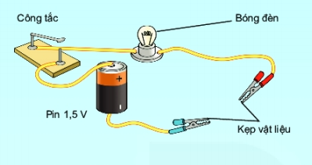
II. TÍNH CHẤT VÀ ỨNG DỤNG CỦA VẬT LIỆU
1. Tìm hiểu về khả năng dẫn điện của vật liệu
1.1. Chuẩn bị
Bộ dụng cụ sơ đồ
Các vật dụng bằng kim loại, gỗ, bút chì, …
1.2. Tiến hành
Kiểm tra dụng cụ: Kẹp 2 đầu kẹp trực tiếp vào nhau xem có sáng không.
Kẹp lần lượt từng đồ vật vào hai chiếc kẹp.
Quan sát và ghi kết quả vào phiếu học tập

Slide 18
1.Thí nghiệm tìm hiểu khả năng dẫn điện của vật liệu
Quan sát hiện tượng khi thực hiện thí nghiệm và điền kết quả vào bảng.
Vật liệu | Bóng đèn sáng hay không sáng? | Vật liệu dẫn điện hay không dẫn điện?
Miếng gỗ
Nhựa
Giấy
Thanh sắt

Slide 19
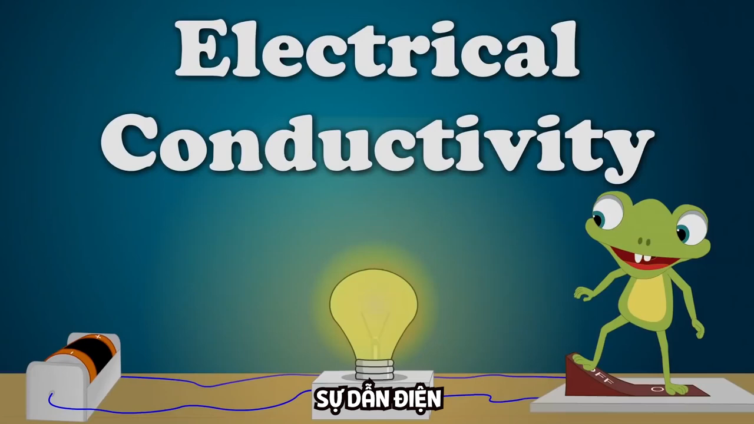

Slide 20
1.Thí nghiệm tìm hiểu khả năng dẫn điện của vật liệu
Quan sát hiện tượng khi thực hiện thí nghiệm và điền kết quả vào bảng.
Vật liệu | Bóng đèn sáng hay không sáng? | Vật liệu dẫn điện hay không dẫn điện?
Miếng gỗ
Nhựa
Giấy
Thanh sắt
Không sáng
Không dẫn điện
Không sáng
Không dẫn điện
Không sáng
Không dẫn điện
Bóng đèn sáng
Dẫn điện

Slide 21
II. TÍNH CHẤT VÀ ỨNG DỤNG CỦA VẬT LIỆU
1. Tìm hiểu khả năng dẫn điện của vật liệu
Kim loại dẫn điện tốt
Gỗ, nhựa, cao su, thủy tinh… không dẫn điện

Slide 22
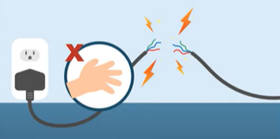
II. Tính chất và ứng dụng của vật liệu
Nhựa, cao su cách điện dùng làm vỏ dây điện để tránh bị điện giật

Slide 23
2. Tìm hiểu về khả năng dẫn nhiệt của vật liệu
2.1. Chuẩn bị
- Bát sứ, các thìa bằng kim loại, gỗ, nhựa.
2.2. Tiến hành
Đổ nước nóng già (khoảng 90ºC) vào 2/3 bát và đặt 3 chiếc thìa vào bát. Sau khoảng 2 – 3 phút, dùng tay cầm vào cán từng chiếc thìa.
Quan sát và ghi kết quả vào phiếu học tập.

Slide 24
2.Thí nghiệm tìm hiểu khả năng dẫn nhiệt của vật liệu
Nhận xét sự thay đổi nhiệt độ của các loại thìa. Quan sát hiện tượng khi thực hiện thí nghiệm và điền kết quả vào bảng.
Vật liệu | Chiếc thìa nóng hơn/ không nhận thấy sự thay đổi? | Vật liệu dẫn nhiệt tốt hay không?
 | Khi nhúng vào nước nóng?
Thìa kim loại
Thìa nhựa
Thìa gỗ

Slide 25
2.Thí nghiệm tìm hiểu khả năng dẫn nhiệt của vật liệu
Nhận xét sự thay đổi nhiệt độ của các loại thìa. Quan sát hiện tượng khi thực hiện thí nghiệm và điền kết quả vào bảng.
Vật liệu | Chiếc thìa nóng hơn/ lạnh hơn/ không nhận thấy sự thay đổi? | Vật liệu dẫn nhiệt tốt hay không?
 | Khi nhúng vào nước nóng?
Thìa kim loại | Nóng hơn | Tốt
Thìa nhựa | Hơi nóng | Kém
Thìa gỗ | Không nhận thấy sự thay đổi | Không dẫn nhiệt

Slide 26
II. TÍNH CHẤT VÀ ỨNG DỤNG CỦA VẬT LIỆU
2. Tìm hiểu khả năng dẫn nhiệt của vật liệu
Kim loại dẫn nhiệt tốt
Gỗ, nhựa, cao su, thủy tinh… dẫn nhiệt kém hoặc không dẫn nhiệt.

Slide 27
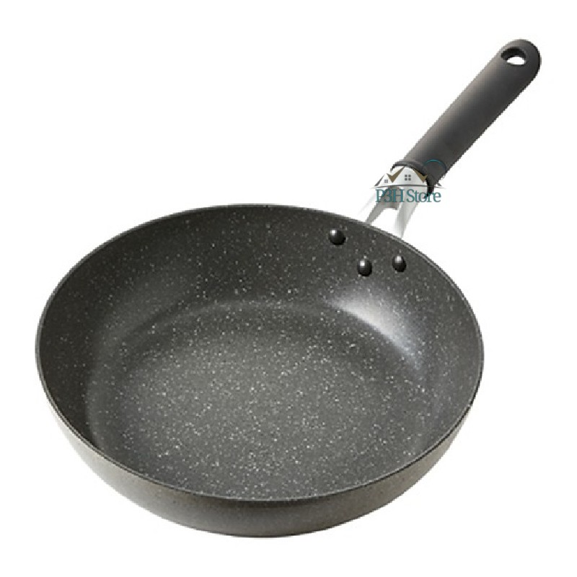
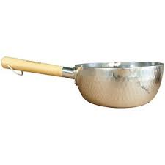
II. Tính chất và ứng dụng của vật liệu
Đồ dùng nấu ăn được làm bằng kim loại có quai bằng gỗ hoặc nhựa để tránh bị bỏng khi cầm

Slide 28
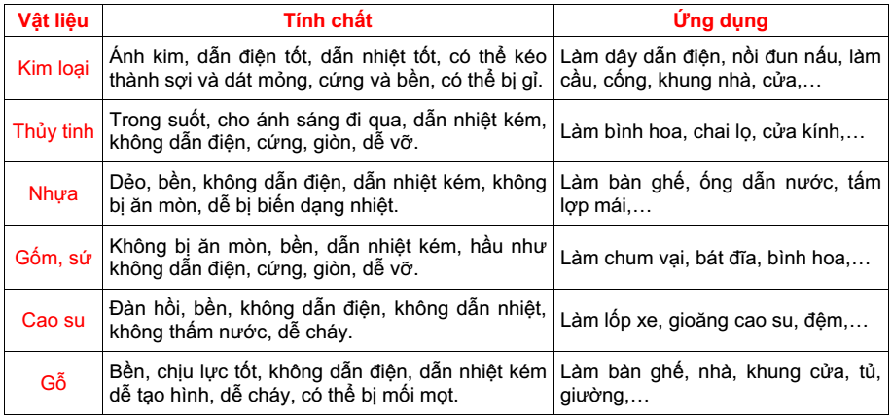
TÍNH CHẤT CỦA MỘT SỐ VẬT LIỆU THÔNG DỤNG

Slide 29

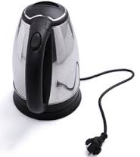
Để làm chiếc ấm điện đun nước, người ta sử dụng các vật liệu gì?
Inox
Nhựa
Lõi đồng, vỏ nhựa

Slide 30
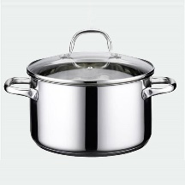
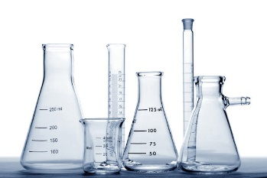
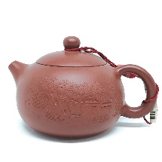
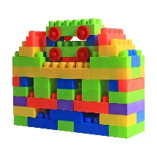
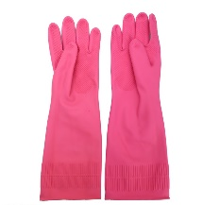
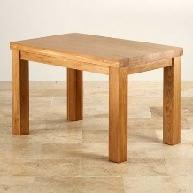
Quan sát các đồ vật dưới nêu vật liệu và tính chất của vật liệu tạo ra chúng. Công dụng của nó là gì?

Slide 31
Đồ vật | Vật liệu | Tính chất | Công dụng
Chiếc ấm
Đồ chơi
Bình thí nghiệm
Găng tay
Bàn
Nồi
Gốm, sứ
Cứng, không thấm nước, dẫn nhiệt kém,…
Pha trà
Tương đối bền, nhẹ, dễ làm sạch, an toàn với trẻ nhỏ,…
Đồ chơi cho trẻ em
Nhựa
Cứng, chắc, trong suốt, dễ vỡ,…
Đựng hoá chất
Thủy tinh
Cao su
Đàn hồi, bền, dễ làm sạch,…
Bảo vệ tay
Gỗ
Cứng, chắc, bền, có thể bị mối mọt…
Để đựng đồ vật
Kim loại
Cứng, chắc, bền, dẫn điện, dẫn nhiệt tốt,…
Nấu ăn

Slide 32
Câu 3. Hãy cho biết sử dụng một số đồ dùng trong gia đình sao cho an toàn (tránh bị bỏng, tránh bị điện giật,…).
- Đối với những đồ vật bằng kim loại, dẫn điện, nhiệt tốt thì phải cẩn thận khi đun nóng, không đưa đến gần hay tiếp xúc trực tiếp với nguồn điện.
- Nên dùng các đồ vật bảo hộ (cách điện, nhiệt) để bảo vệ cơ thể trong quá trình nấu nướng.

Slide 33
CỦNG CỐ
Vật liệu
Vật liệu trong tự nhiên
Vật liệu nhân tạo

Slide 34

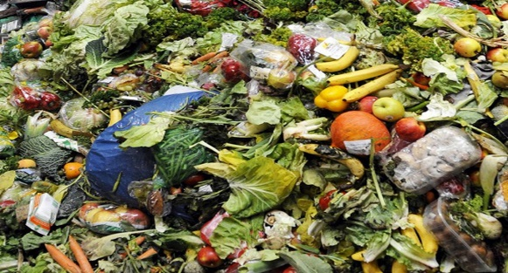
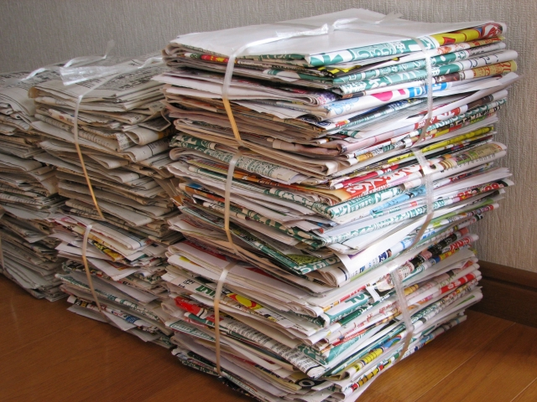
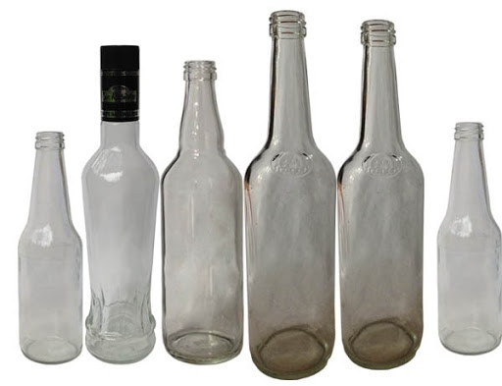
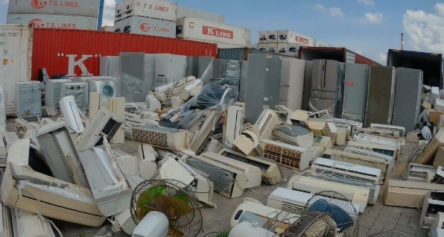
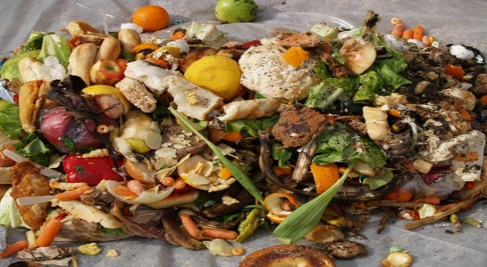
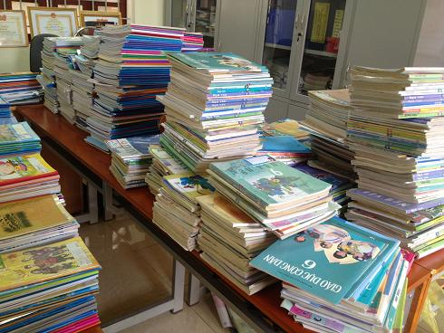
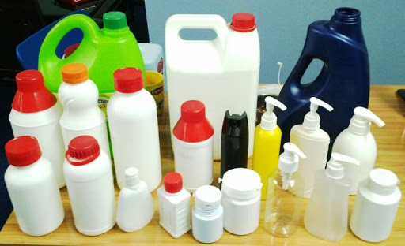
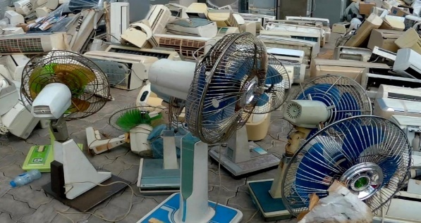
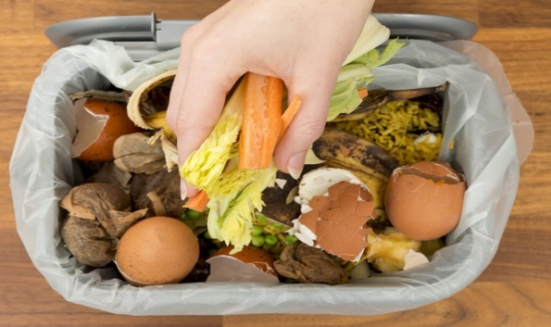
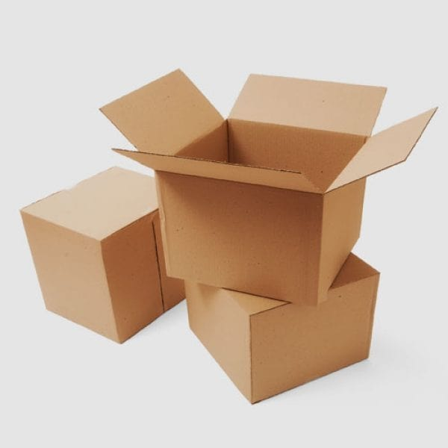
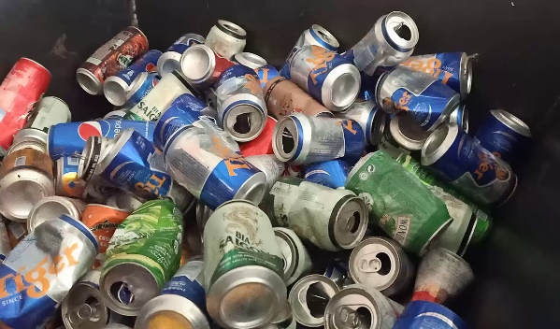
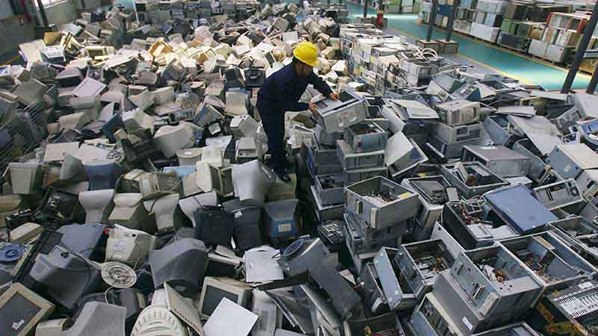
XỬ LÝ RÁC RÁC THẢI SINH HOẠT
Rau củ quả, thức ăn thừa
Giấy báo, sách vở, hộp cũ
Chai lọ cũ
Đồ điện cũ hỏng

Slide 35

CHU TRÌNH 3R
Reduce: Giảm thiểu việc sử dụng
Reuse: Tái sử dụng
Recycle: Tái chế

Slide 36
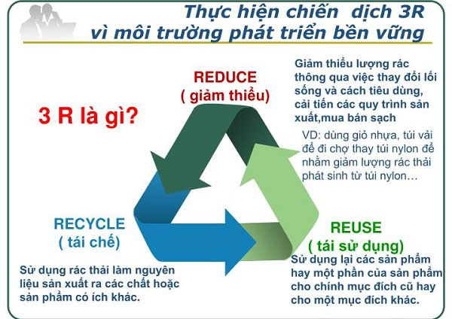

Slide 37
HOÀN THÀNH PHIẾU HỌC TẬP SỐ 4
Câu 1: Nêu được cách xử lý một số đồ dùng bỏ đi trong gia đình.
Chai nhựa, chai thuỷ tinh, túi nilon
Quần áo cũ
Đồ điện cũ hỏng
Pin điện hỏng
Đồ gỗ đã qua sử dụng
Giấy vụn
Câu 2: Cách xử lí rác thải dễ phân hủy từ những thức ăn bỏ đi hàng ngày thành phân bón cho cây trồng.

Slide 38
LUYỆN TẬP
- Nhiệm vụ: Hệ thống được một số kiến thức về vật liệu.
- Thực hiện: HS tóm tắt nội dung bài học bằng sơ đồ tư duy vào vở.

Slide 39
VẬN DỤNG
Nhiệm vụ: Mỗi học sinh dùng rác thải đã thu gom và phân loại tái tạo ra một sản phẩm tái chế sử dụng được trong đời sống hàng ngày.
Thực hiện: Học sinh thực hiện ngoài giờ học trên lớp và nộp sản phẩm vào tiết sau.

